Slide 1
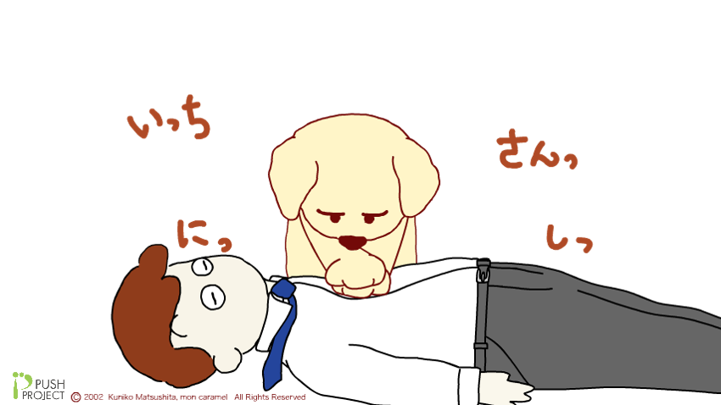
県央でPUSH
だれでもできる！いのちを救う！
～胸を押すだけで
あなたがヒーローに！～
日時
2025年10月16日(木)
13：30～14：30
場所
済生会新潟県央基幹病院
多目的室1.2
対象
誰でも参加可能!!
申し込み不要
※当日開催場所に直接お越しください
服装
動きやすい服装で
お越しください
問い合
わせ先
済生会新潟県央基幹病院 (代表)0256-47-4700
総務課小田桐
主催：済生会新潟県央基幹病院 エキスパートナース会
新潟PUSHプロジェクトHP：https://niigata-push.com/disaster/push/

